Slide 1
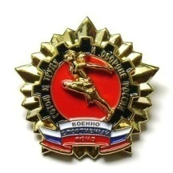
Классный час
МБОУ Стексовская СОШ
Готов к труду
и обороне.
Возрождение традиций
подготовила учитель физической культуры,
классный руководитель 9 класса
Цыкина Любовь Алексеевна
2015

Slide 2
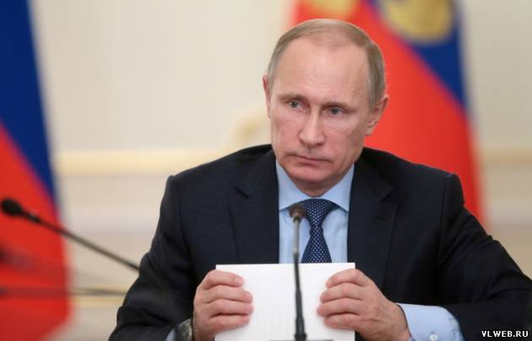
Готов к труду и обороне
Москва. 24 марта. INTERFAX.RU - Президент РФ Владимир Путин сообщил, что подписал указ о возрождении советских норм физической подготовки "Готов к труду и обороне!"

Slide 3
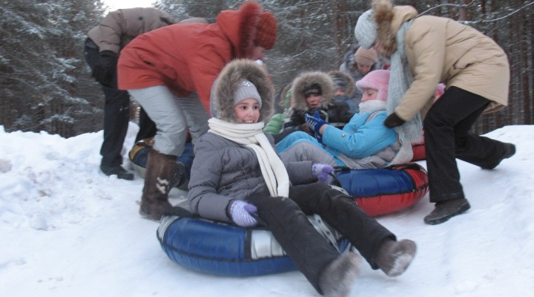
Готов к труду и обороне
Массовый спорт, по словам Путина, должен развиваться и быть более доступным для людей разного возраста, состояния здоровья, на что и направлена инициатива по возрождению ГТО. Запуск программы ГТО остро ставит вопрос о площадках для занятия спортом. Нам нужна сеть некоммерческих физкультурно-спортивных клубов по местам жительства, работы или службы. То есть в шаговой доступности", - сказал президент РФ, добавив, что должны быть спортивные сооружения и на открытом воздухе.

Slide 4
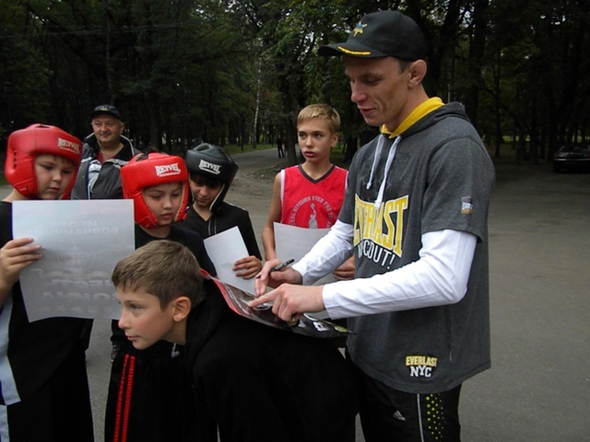
Готов к труду и обороне
Дополнительной мерой привлечения граждан к спорту, по мнению Путина, мог бы стать механизм мотивирования страховых медицинских организаций. "Например, через поощрение тех, кто ведет здоровый образ жизни, регулярно проходит диспансеризацию и не имеет страховых случаев за предыдущий календарный год"

Slide 5
Дизайн нового значка ГТО
Внизу будет выполнена надпись «ГТО» красного цвета. В верхней части знака — изображение герба Российской Федерации. Центральную окружность знака обрамляет широкий кант с рельефом в виде ряда параллельных дугообразных лучей, направленных из центра вверх, и лавровых ветвей в нижней части знака, обрамленных с двух концов лентами цветов флага России. Также внизу значка будет находиться цифра — от 1 до 11 (ступени достижении)

Slide 6
Дизайн нового значка ГТО
Правительство уже определилось с дизайном знака отличия за спортивные достижения во Всероссийском физкультурно-спортивном комплексе «Готов к труду и обороне» (ГТО). Знак отличия ГТО имеет форму стилизованной многоконечной звезды, в центре которой расположена окружность с изображением бегущего спортсмена на фоне красного цвета для золотого знака отличия, синего — для серебряного значка, а для бронзового решили выбрать зеленый цвет c изображением восходящего солнца

Slide 7
Дизайн нового значка ГТО
Отличившихся в сдаче норм ГТО будут поощрять бронзовыми, серебряными и золотыми значками. Человеку необходимо будет выполнить определенный минимум упражнений для их получения. Комплекс рассчитан на 11 ступеней, каждая из которых будет отражаться на лицевой стороне значка.

Slide 8
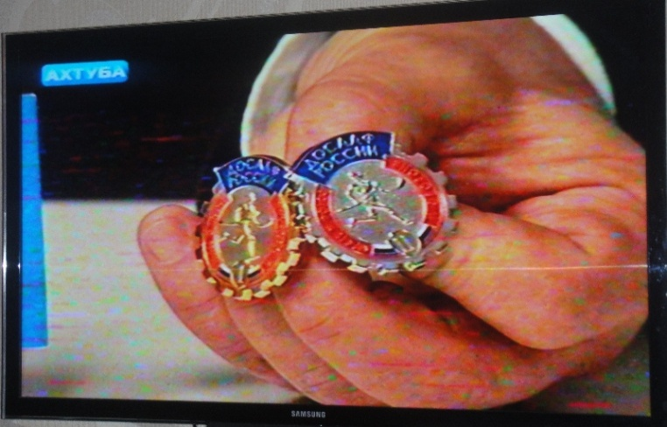
Дизайн нового значка ГТО
Изготавливать значок будут из обычного железа с покрытием, имитирующим золото. Ранее такие значки изготавливались из меди или латуни, но чуть позже в качестве сырья для производства стал использовать алюминий. Размер значка небольшой — 2,4х2,4 см, а его толщина составит 1,2 мм.

Slide 9
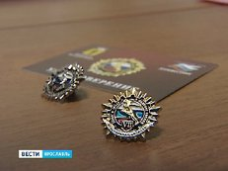
Дизайн нового значка ГТО
К значку ГТО будет выдаваться и удостоверение темно-бордового цвета размером 16х11 см с описанием, за какие именно нормативы был вручен знак

Slide 10
Возрастные группы обновленного ГТО
Ступени комплекса | Возрастные категории
Ступень I | школьные 1-2 кл., дети 6-8 лет
Ступень II | школьные 3-4 кл., дети 9-10 лет
Ступень III | школьные 5-6 кл., 11-12 лет
Ступень IV | школьные 7-9 кл., 13-15 лет
Ступень V | школьные 10-11 кл., проф. образование (от 16 до 17 лет)
Ступень VI | возраст физкультурников: 18-29 лет
Ступень VII | возраст физкультурников 30-39 лет
Ступень VIII | возраст от 40 до 49 лет
Ступень IX | возраст от 50 до 59 лет
Ступень X | возраст от 60 до 69 лет
Ступень XI | возраст от 70 лет и больше

Slide 11
Виды испытаний и нормы (I ступень)
№ | Вид испытания | мальчики |  | девочки
 |  | серебро | золото | серебро | золото
1 | Челночный бег или Бег 30 метров | 9.8 6.2 | 9.1 5.7 | 10.4 6.3 | 9.6 5.8
2 | Бег 600 метров | Без учета времени
3 | Прыжки в длину с места (см) | 110 | 120 | 100 | 110
4 | Метание мяча в цель | 3 | 4 | 3 | 4
5 | Подтягивание на высокой перекладине | 3 | 5 | - | -
6 | Подтягивание на низкой перекладине | - | - | 8 | 13
7 | Наклон вниз с прямыми ногами | Достать пальцами рук | Достать ладонями | Достать пальцами рук | Достать ладонями
8 | Лыжные гонки 1 км (мин) Или Лыжные гонки 2 км | 8.30 | 8.00 | 9.00 | 8.30
 |  | Без учета времени

Slide 12
Виды испытаний и нормы (IIступень)
№ | Вид испытания | мальчики |  | девочки
 |  | серебро | золото | серебро | золото
1 | Бег 60 метров | 10.6 | 10.0 | 11.0 | 10.4
2 | Бег 600 метров (мин) или Бег 1500 метров | 2.15 | 2.08 | 2.28 | 2.20
 |  | Без учета времени
3 | Прыжки в длину с места (см) | 130 | 150 | 120 | 130
4 | Метание мяча на дальность | 30 | 35 | 19 | 24
5 | Подтягивание на высокой перекладине | 4 | 6 | - | -
6 | Подтягивание на низкой перекладине | - | - | 10 | 15
7 | Наклон вниз с прямыми ногами | Достать пальцами рук | Достать ладонями | Достать пальцами рук | Достать ладонями
8 | Лыжные гонки 1 км (мин) Или Лыжные гонки 2 км | 7.00 | 6.30 | 7.30 | 7.00
 |  | Без учета времени

Slide 13
Вид испытания | Нормативы (IV СТУПЕНЬ 13-15 лет)
 | Мальчики |  |  | Девочки
 | Бронзовый | Серебряный | Золотой | Бронзовый | Серебряный | Золотой
Бег на 60 м (с) | 10,0 | 9,7 | 8,7 | 10,9 | 10,6 | 9,6
Бег на 2 км (мин, с) | 9.55 | 9.30 | 9.00 | 12.10 | 11.40 | 11.00
или на 3 км | Без учета времени
Подтягивание из виса на высокой перекладине (количество раз) | 4 | 6 | 10 | - | - | -
или подтягивание из виса лежа на низкой перекладине (количество раз) | - | - | - | 9 | 11 | 18
или сгибание и разгибание рук в упоре лежа на полу (количество раз) | - | - | - | 7 | 9 | 15
Наклон вперед из положения стоя с прямыми ногами на полу | Касание пола пальцами рук | Касание пола пальцами рук | Достать пол ладонями | Касание пола пальцами рук | Касание пола пальцами рук | Касание пола пальцами рук
Notes:
Обязательные испытания

Slide 14
Вид испытания | Нормативы (IV СТУПЕНЬ 13-15 лет)
 | Мальчики |  |  | Девочки
 | Бронзовый | Серебряный | Золотой | Бронзовый | Серебряный | Золотой
Прыжок в длину с разбега (см) | 330 | 350 | 390 | 280 | 290 | 330
или прыжок в длину с места толчком двумя ногами (см) | 175 | 185 | 200 | 150 | 155 | 175
Поднимание туловища из положения лежа на спине (количество раз за 1 мин) | 30 | 36 | 47 | 25 | 30 | 40
Метание мяча весом 150 гр (м) | 30 | 35 | 40 | 18 | 21 | 26
Бег на лыжах на 3 км (мин, с) | 18.45 | 17.45 | 16.30 | 22.30 | 21.30 | 19.30
или на 5 км(мин, с) | 28.00 | 27.15 | 26.00 | - | - | -
или кросс на по пересеченной местности* | Без учета времени
Испытания по выбору
Notes:
*Для бесснежных районов страны.
** Для получения знака отличия Комплекса необходимо выполнить обязательные испытания (тесты) по определению уровня развития скоростных возможностей, выносливости, силы, гибкости, а также необходимое количество испытаний (тестов) по выбору по определению уровня развития скоростно-силовых возможностей, координационных способностей, уровня овладения прикладными навыками. Виды обязательных испытаний (тестов) и испытаний (тестов) по выбору изложены в приложении к настоящим Требованиям.

Slide 15
Вид испытания | Нормативы (IV СТУПЕНЬ 13-15 лет)
 | Мальчики |  |  | Девочки
 | Бронзовый | Серебряный | Золотой | Бронзовый | Серебряный | Золотой
Плавание на 50 м (мин, с) | Без учета времени |  | 0.43 | Без учета времени |  | 1.05
Стрельба из пневматической винтовки из положения сидя или стоя с опорой локтей о стол или стойку, дистанция – 10 м | 15 | 20 | 25 | 15 | 20 | 25
или из электронного оружия из положения сидя или стоя с опорой локтей о стол или стойку, дистанция –10м м (очки) | 18 | 25 | 30 | 18 | 25 | 30
Туристский поход с проверкой туристских навыков | Туристский поход с проверкой туристских навыков на дистанцию 10 км
Количество видов испытаний (тестов) в возрастной группе | 11 | 11 | 11 | 11 | 11 | 11
Количество видов испытаний (тестов), необходимых для получения значка | 6 | 7 | 8 | 6 | 7 | 8

